Slide 1
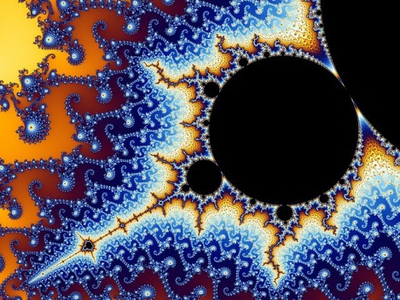
Partie 2 Simulation numérique
Chapitre 3 – Résolution des équations différentielles
Lycée de La Martinière Monplaisir – PT – PT$⋆$
Xavier PESSOLES

Slide 2
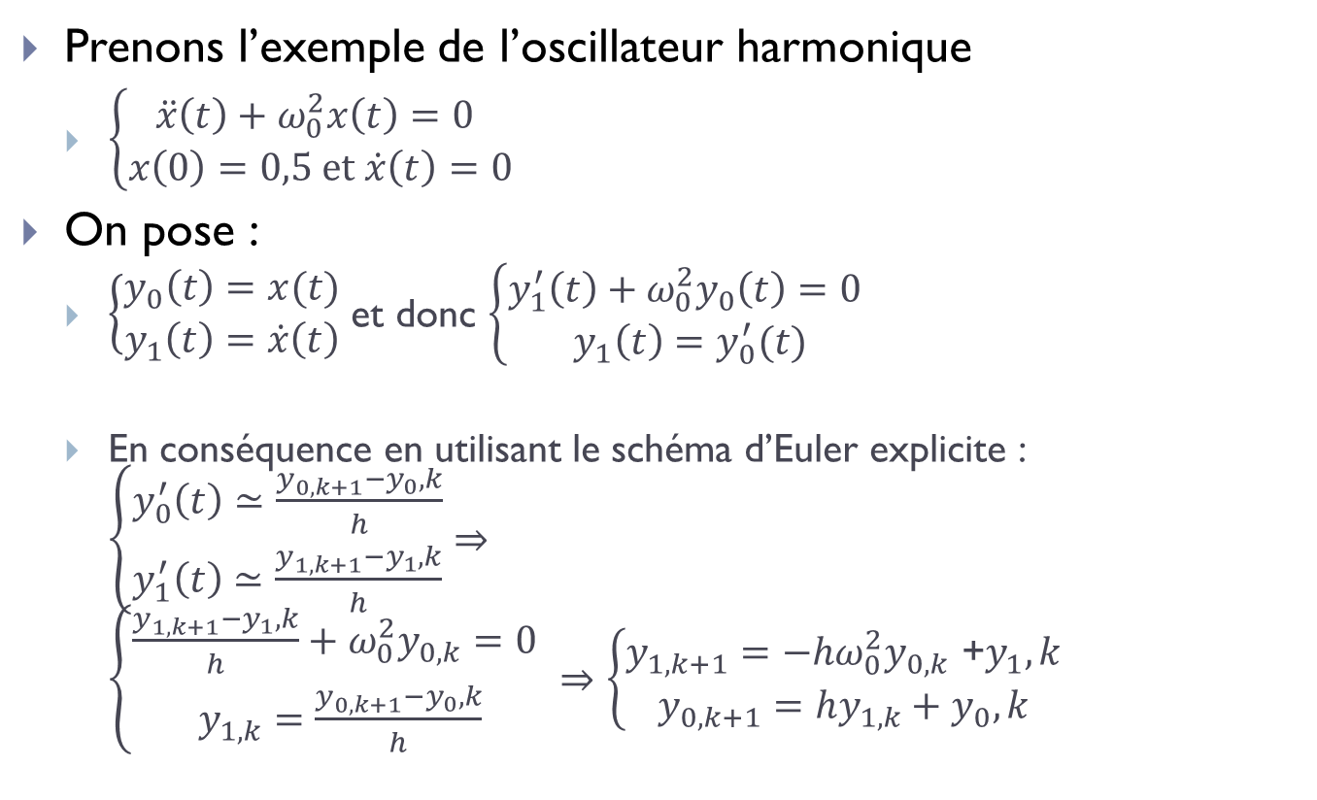
Exemple
Prenons l’exemple de l’oscillateur harmonique
$\left\{\begin{matrix}\ddot{x}\left(t\right)+ω_{0}^{2}x\left(t\right)=0 \\ x\left(0\right)=0,5 et \dot{x}\left(t\right)=0\end{matrix}\right.$
On pose :
$\left\{\begin{matrix}y_{0}\left(t\right)=x(t) \\ y_{1}\left(t\right)=\dot{x}\left(t\right)\end{matrix}\right.$ et donc $\left\{\begin{matrix}y_{1}^{′}\left(t\right)+ω_{0}^{2}y_{0}\left(t\right)=0 \\ y_{1}\left(t\right)=y_{0}^{′}(t)\end{matrix}\right.$
En conséquence en utilisant le schéma d’Euler explicite : $\left\{\begin{matrix}y_{0}^{′}\left(t\right)≃\frac{y_{0,k+1}−y_{0},k}{h} \\ y_{1}^{′}\left(t\right)≃\frac{y_{1,k+1}−y_{1},k}{h}\end{matrix}\right.⇒$ $\left\{\begin{matrix}\frac{y_{1,k+1}−y_{1},k}{h}+ω_{0}^{2}y_{0,k}=0 \\ y_{1,k}=\frac{y_{0,k+1}−y_{0},k}{h}\end{matrix}\right.⇒\left\{\begin{matrix}y_{1,k+1}=−{hω}_{0}^{2}y_{0,k} \text{+}y_{1},k \\ y_{0,k+1}=hy_{1,k}+y_{0},k\end{matrix}\right.$

Slide 3
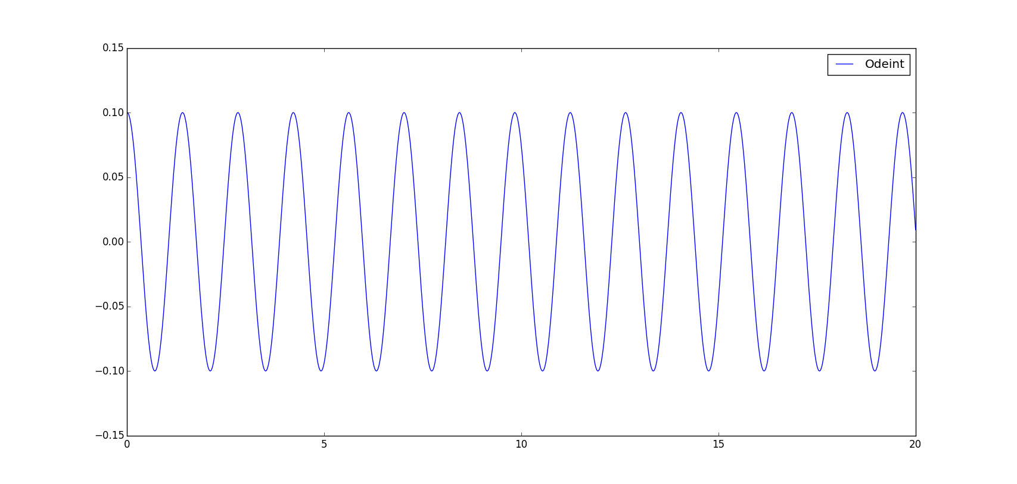
Solution en utilisant odeint

Slide 4
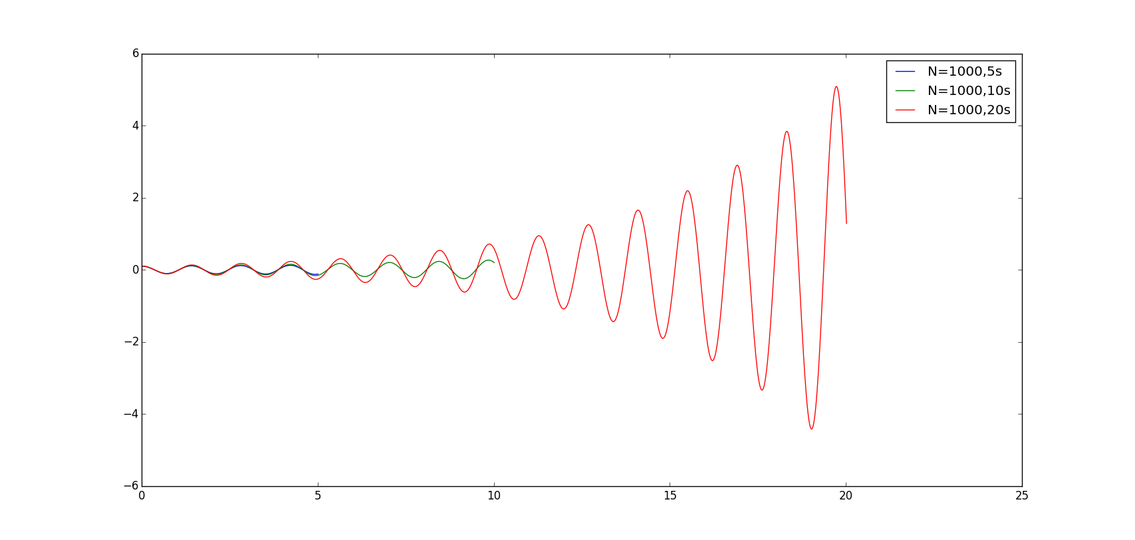
Variation de la durée de calcul

Slide 5
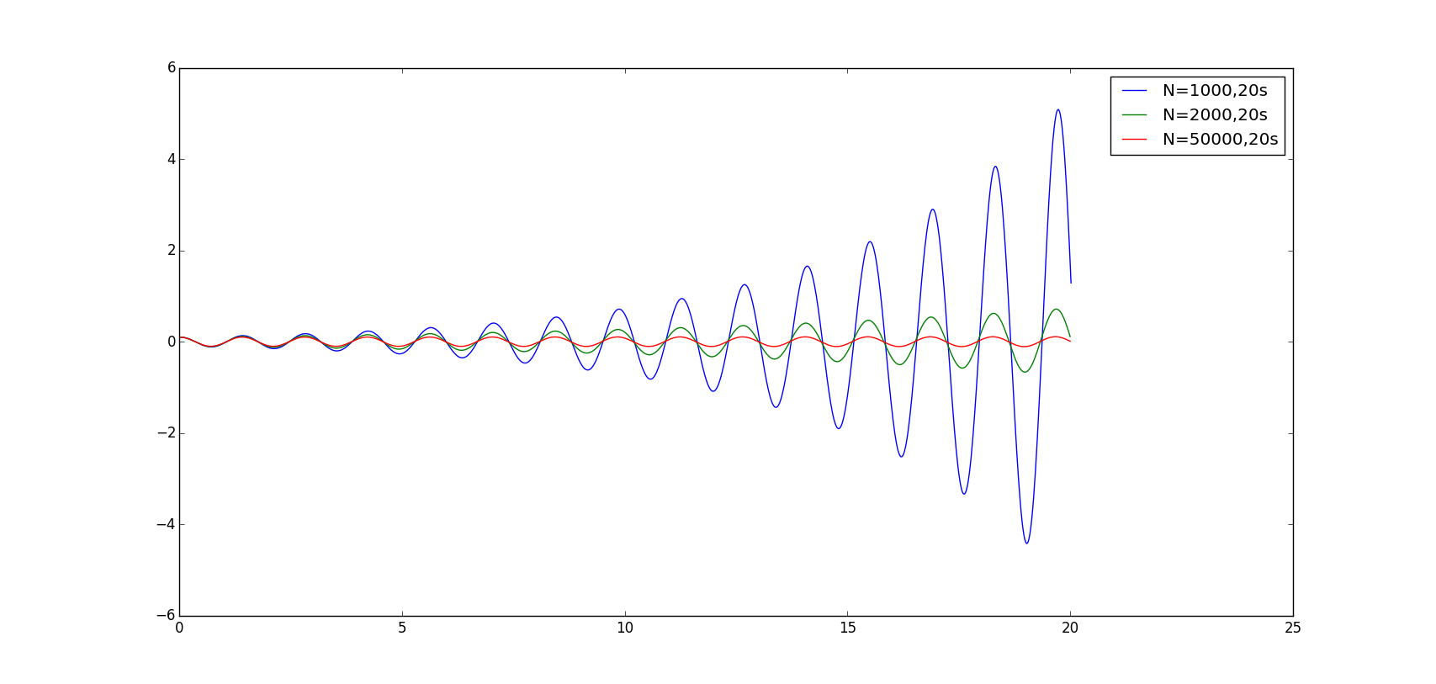
Variation du nombre d’échantillon
Le schéma d’Euler explicite diverge.

Slide 6
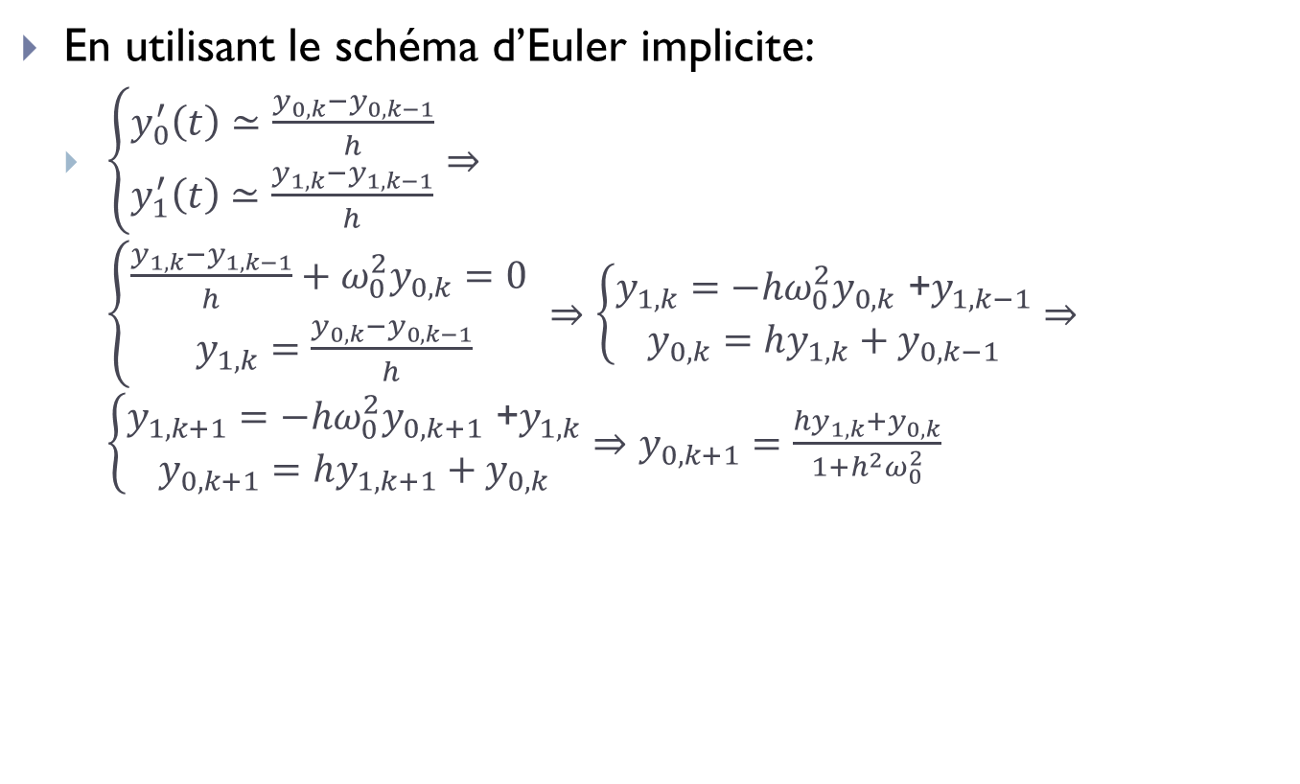
Utilisation d’Euler implicite
En utilisant le schéma d’Euler implicite:
$\left\{\begin{matrix}y_{0}^{′}\left(t\right)≃\frac{y_{0,k}−y_{0,k−1}}{h} \\ y_{1}^{′}\left(t\right)≃\frac{y_{1,k}−y_{1,k−1}}{h}\end{matrix}\right.⇒$ $\left\{\begin{matrix}\frac{y_{1,k}−y_{1,k−1}}{h}+ω_{0}^{2}y_{0,k}=0 \\ y_{1,k}=\frac{y_{0,k}−y_{0,k−1}}{h}\end{matrix}\right.⇒\left\{\begin{matrix}y_{1,k}=−{hω}_{0}^{2}y_{0,k} \text{+}y_{1,k−1} \\ y_{0,k}=hy_{1,k}+y_{0,k−1}\end{matrix}\right.⇒\left\{\begin{matrix}y_{1,k+1}=−{hω}_{0}^{2}y_{0,k+1}\text{ +}y_{1,k} \\ y_{0,k+1}=hy_{1,k+1}+y_{0,k}\end{matrix}\right.⇒y_{0,k+1}=\frac{{hy}_{1,k}+y_{0,k}}{1+{h^{2}ω}_{0}^{2}}$

Slide 7
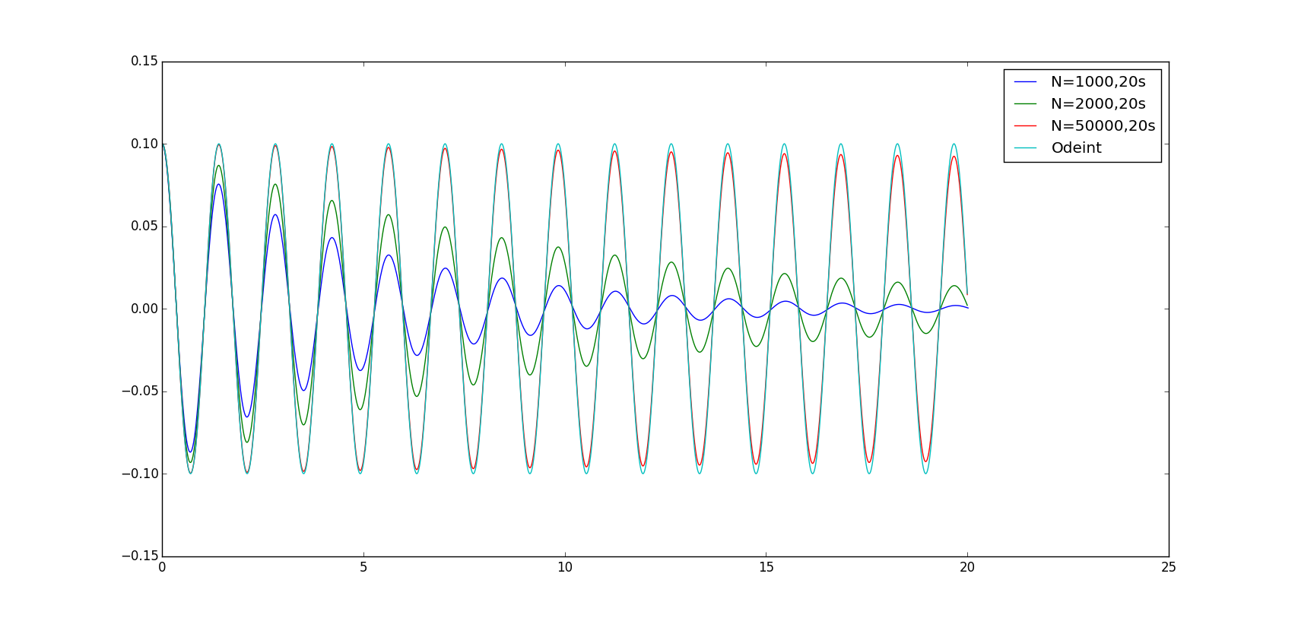
Le schéma d’Euler implicite est stable.

Slide 8
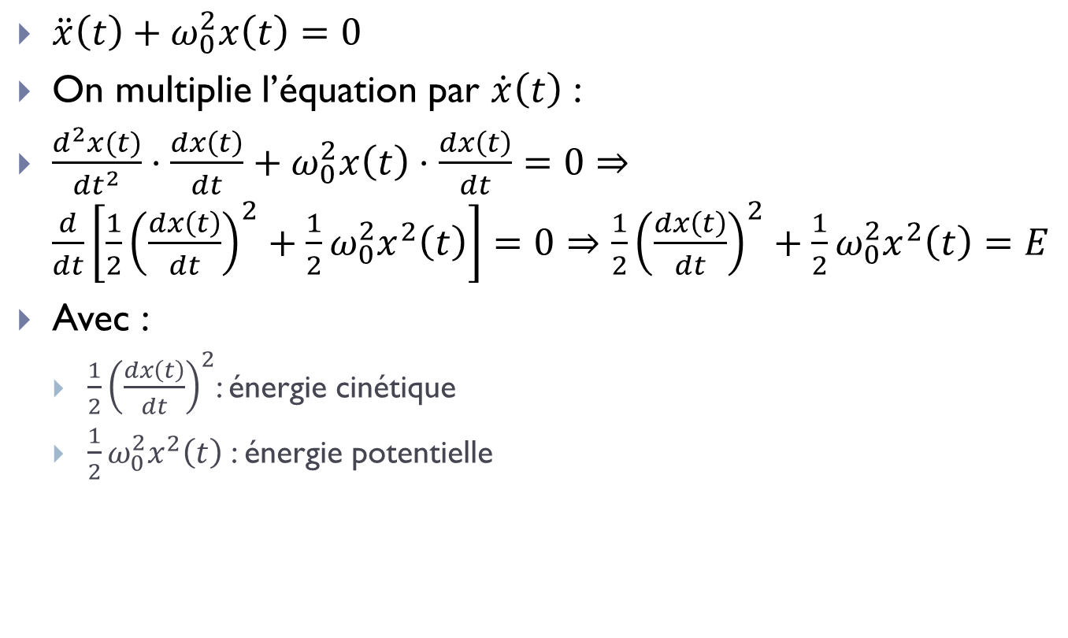
Considération énergétique
$\ddot{x}\left(t\right)+ω_{0}^{2}x\left(t\right)=0$
On multiplie l’équation par $\dot{x}\left(t\right)$ :
$\frac{d^{2}x(t)}{dt^{2}}⋅\frac{dx\left(t\right)}{dt}+ω_{0}^{2}x\left(t\right)⋅\frac{dx\left(t\right)}{dt}=0⇒\frac{d}{dt}\left[\frac{1}{2}{\left(\frac{dx\left(t\right)}{dt}\right)}^{2}+\frac{1}{2}ω_{0}^{2}x^{2}\left(t\right)\right]=0⇒\frac{1}{2}{\left(\frac{dx\left(t\right)}{dt}\right)}^{2}+\frac{1}{2}ω_{0}^{2}x^{2}\left(t\right)=E$
Avec :
$\frac{1}{2}{\left(\frac{dx\left(t\right)}{dt}\right)}^{2}$: énergie cinétique
$\frac{1}{2}ω_{0}^{2}x^{2}\left(t\right)$ : énergie potentielle

Slide 9
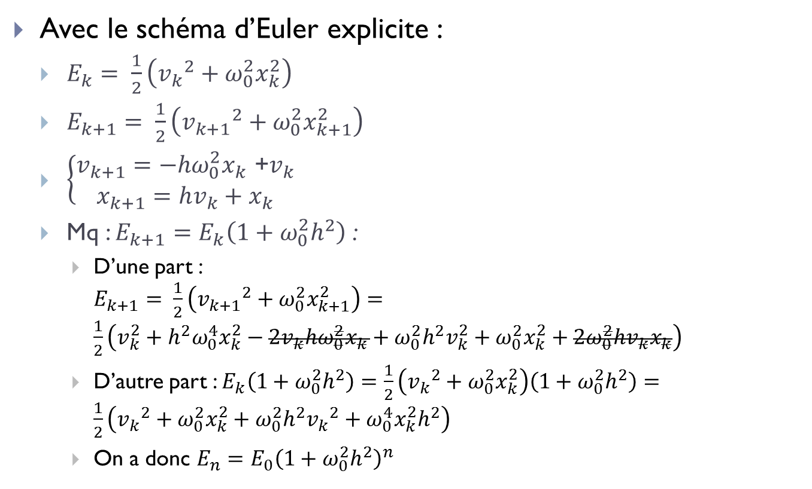
Considération énergétique
Avec le schéma d’Euler explicite :
$E_{k}= \frac{1}{2}\left({v_{k}}^{2}+ω_{0}^{2}x_{k}^{2}\right)$
$E_{k+1}= \frac{1}{2}\left({v_{k+1}}^{2}+ω_{0}^{2}x_{k+1}^{2}\right)$
$\left\{\begin{matrix}v_{k+1}=−{hω}_{0}^{2}x_{k}\text{ +}v_{k} \\ x_{k+1}=hv_{k}+x_{k}\end{matrix}\right.$
Mq : $E_{k+1}=E_{k}\left(1+ω_{0}^{2}h^{2}\right)$ :
D’une part : $E_{k+1}= \frac{1}{2}\left({v_{k+1}}^{2}+ω_{0}^{2}x_{k+1}^{2}\right)=\frac{1}{2}\left(v_{k}^{2}+h^{2}ω_{0}^{4}x_{k}^{2}−2v_{k}hω_{0}^{2}x_{k}+ω_{0}^{2}h^{2}v_{k}^{2}+ω_{0}^{2}x_{k}^{2}+2ω_{0}^{2}hv_{k}x_{k}\right)$
D’autre part : $E_{k}\left(1+ω_{0}^{2}h^{2}\right)=$ $\frac{1}{2}\left({v_{k}}^{2}+ω_{0}^{2}x_{k}^{2}\right)\left(1+ω_{0}^{2}h^{2}\right)=$ $\frac{1}{2}\left({v_{k}}^{2}+ω_{0}^{2}x_{k}^{2}+ω_{0}^{2}h^{2}{v_{k}}^{2}+ω_{0}^{4}x_{k}^{2}h^{2}\right)$
On a donc $E_{n}=E_{0}{\left(1+ω_{0}^{2}h^{2}\right)}^{n}$

Slide 10

Considération énergétique
Avec le schéma d’Euler implicite :
On montre que$E_{n}=E_{0}{\left(\frac{1}{1+ω_{0}^{2}h^{2}}\right)}^{n}$

